Slide 1

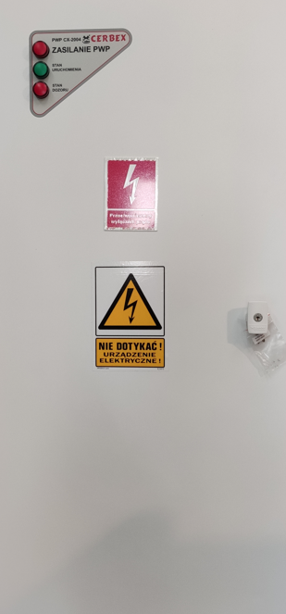

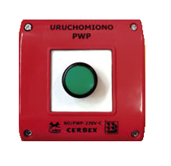




Przeciwpożarowy Wyłącznik Prądu
PWP CX-2004.

Slide 2
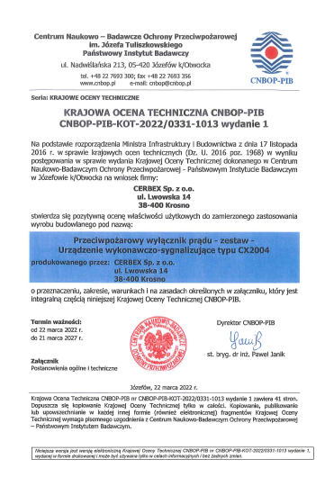
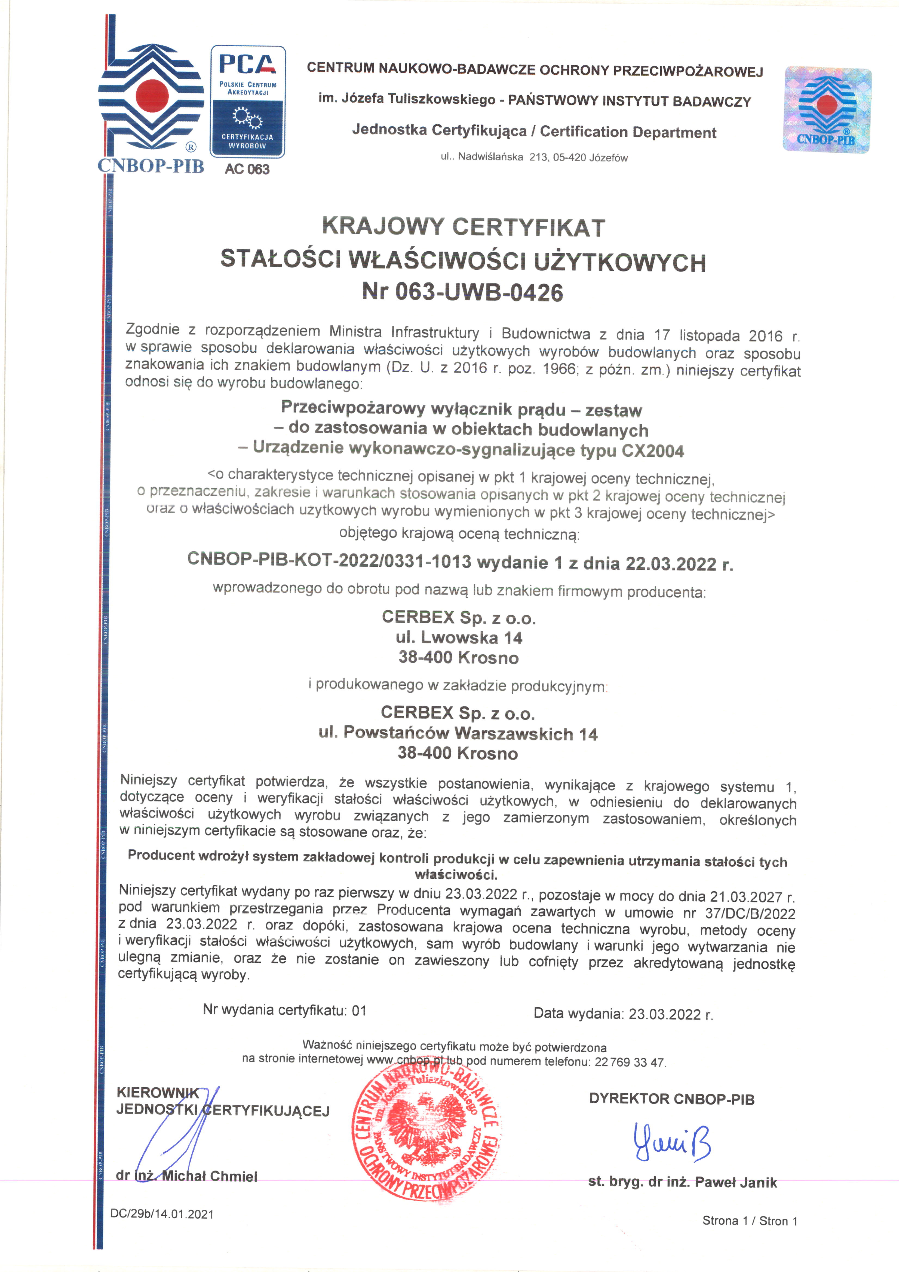

ROK 2022
Przeciwpożarowy Wyłącznik Prądu (PWP) CX-2004

Slide 3
Podstawa stosowania PWP:
Rozporządzenie Ministra Infrastruktury z dnia 12 kwietnia 2002 roku w sprawie warunków technicznych, jakim powinny odpowiadać budynki i ich usytuowanie (tekst jednolity: Dz.U. 2019 poz. 1065 z późniejszymi zmianami)
§ 183 W instalacjach elektrycznych należy stosować:
ust. 2 Przeciwpożarowy wyłącznik prądu, odcinający dopływ prądu do wszystkich obwodów, z wyjątkiem obwodów zasilających instalacje i urządzenia, których funkcjonowanie jest niezbędne podczas pożaru, należy stosować w strefach pożarowych o kubaturze przekraczającej 1000 m3 lub zawierających strefy zagrożone wybuchem.
ust. 3 Przeciwpożarowy wyłącznik prądu powinien być umieszczony w pobliżu głównego wejścia do obiektu lub złącza i odpowiednio oznakowany.
ust. 4 Odcięcie dopływu prądu przeciwpożarowym wyłącznikiem nie może powodować samoczynnego załączenia drugiego źródła energii elektrycznej, w tym zespołu prądotwórczego, z wyjątkiem źródła zasilającego oświetlenie awaryjne, jeżeli występuje ono w budynku.

Slide 4
Wymagania dla PWP:
Rozporządzenie Ministra Infrastruktury i Budownictwa z dnia 17 listopada 2016 roku, w sprawie sposobu deklarowania właściwości użytkowych wyrobów budowlanych oraz sposobu znakowania ich znakiem budowlanym (Dz. U. z 2016 r. poz. 1966 z późniejszymi zmianami) – wprowadziło obowiązek certyfikacji PWP – później rokrocznie wydłużano okres przejściowy aż do 1 stycznia 2021 r.
Rozporządzenie Ministra Rozwoju, Pracy i Technologii z dnia 4 grudnia 2020 r. zmieniające rozporządzenie w sprawie sposobu deklarowania właściwości użytkowych wyrobów budowlanych oraz sposobu znakowania ich znakiem budowlanym (Dz. U. z 2020 r. poz. Poz. 2297) – okresu tego nie wydłużyło poprzez nieujęcie na liście urządzeń dla których obowiązuje okres przejściowy.
Załącznik nr 1
Wymagany krajowy system oceny zgodności (1) dla grupy 10 wyrobów budowlanych w tym:
Przeciwpożarowe wyłączniki prądu – zestawy - KOT
Przeciwpożarowe wyłączniki prądu – elementy składowe:
  urządzenia uruchamiające – KOT
  urządzenia sygnalizujące - KOT
  urządzenia wykonawcze - KOT

Slide 5
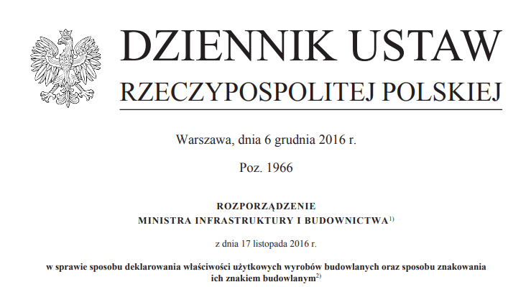
Wymagania dla PWP:

Slide 6
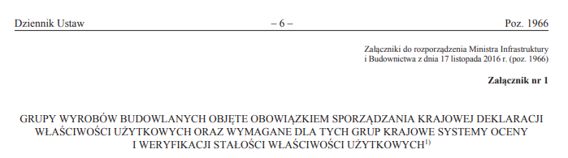
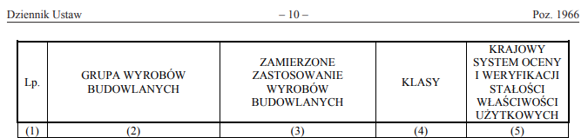
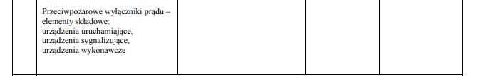
Wymagania dla PWP:

Slide 7
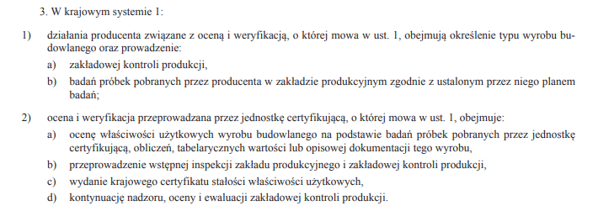
Wymagania dla PWP:

Slide 8
Wymagania formalne dla PWP:
Wydaje Jednostka Certyfikująca:
Krajowa Ocena Techniczna
Krajowego certyfikatu stałości właściwości użytkowych
Wydaje Producent:
1) Krajowa Deklaracja Właściwości Użytkowych

Slide 9









Struktura współpracy przeciwpożarowego wyłącznika prądu w systemie zasilania budynku na cele pożarowe i bytowe:

Slide 10
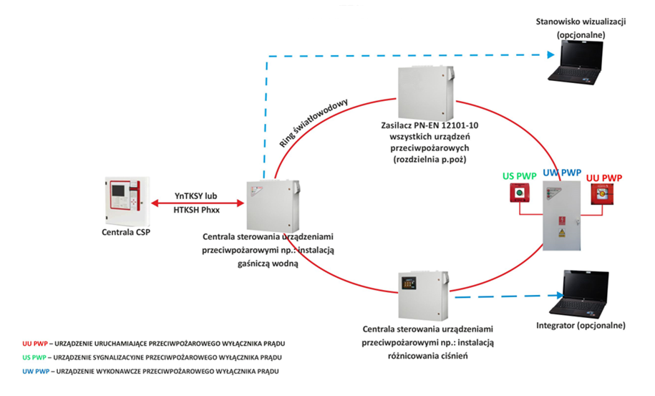
Architektura sieciowa:

Slide 11

Interpretacja pojęć jednostkowego dopuszczenia
JEDNOSTKOWE DOPUSZCZENIE
Jednostkowy
  taki, który zdarza się tylko raz lub bardzo rzadko.
  źródło: https://wsjp.pl/haslo/podglad/28710/jednostkowy/5205239/fakt 12-12.2023 r.

Slide 12
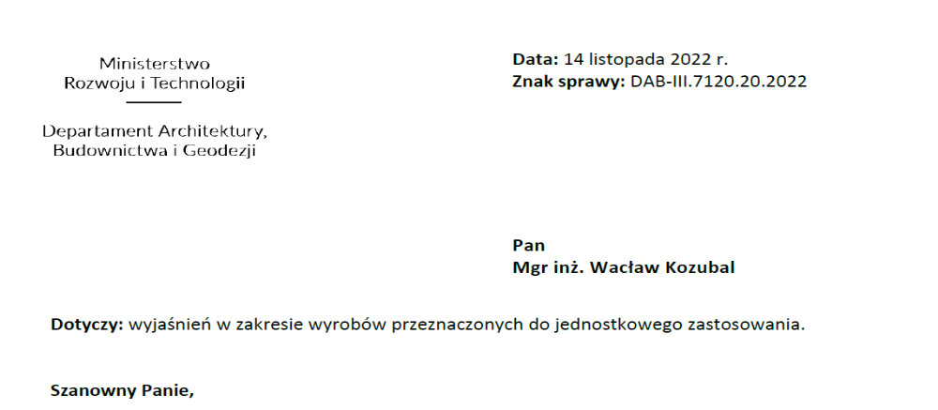
DOPUSZCZENIE JEDNOSTKOWE – STANOWISKO MRiT
…

Slide 13
Sentencja z odpowiedzi Ministerstwa Rozwoju i Technologii, znak sprawy: DAB-III.7120.20.2022, z dnia 14 listopada 2022 r.:
…
„Podkreślenia jednak wymaga, że regulacje te dotyczą wyrobów, które nie są seryjnie produkowane z przeznaczeniem do powszechnego stosowania. Wyrób przeznaczony do jednostkowego zastosowania nie może stanowić przedmiotu swobodnego obrotu handlowego, to znaczy, że wyrób taki nie może być odstąpiony, sprzedany bądź przekazany w celu zastosowania w innym obiekcie budowlanym.
Zatem jednostkowe zastosowanie wyrobu budowlanego powinno mieć miejsce w szczególnych przypadkach, kiedy wyrób został zaprojektowany i wytworzony z uwagi na specjalne potrzeby, wyprodukowany dla jednego, konkretnego przypadku zastosowania.”

Slide 14
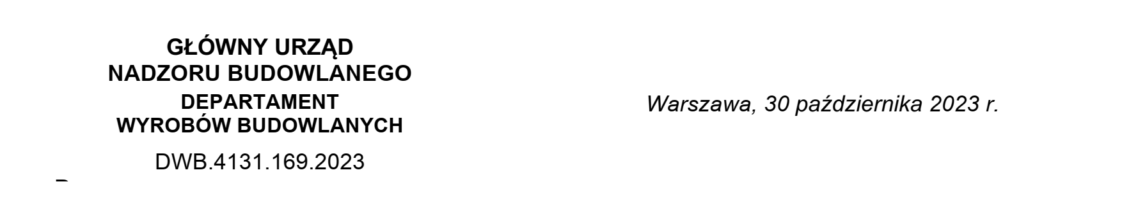
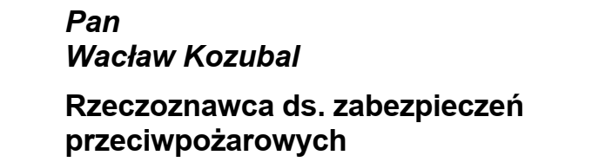

Sentencja z odpowiedzi Głównego Urzędu Nadzoru Budowlanego, znak DWB.4131.169.2023, z dnia 30 października 2023 r.:
…
„Przepisy art. 10 znajdują zastosowanie w szczególnych przypadkach. Co do zasady, dotyczą one bowiem wyrobów zaprojektowanych i wytworzonych z uwagi na specjalne potrzeby, wyprodukowanych dla jednego, konkretnego przypadku zastosowania. Przy czym z określenia „wyrób dopuszczony do jednostkowego zastosowania” wynika, iż nie jest on produkowany seryjnie z przeznaczeniem do powszechnego stosowania. Nie może on zatem stanowić przedmiotu swobodnego obrotu handlowego, to znaczy nie może być odstąpiony, sprzedany bądź przekazany celem zastosowania w innym obiekcie budowlanym.”

Slide 15
Szczególne przypadki zastosowania i specjalne potrzeby obiektu
PRZYKŁADY
zakłady profesjonalnej energetyki (za wyjątkiem obiektów socjalno – biurowych),
zakłady produkcyjne w ruchu ciągłym, w których silniki i aparaty pracują na średnim napięciu (za wyjątkiem obiektów socjalno – biurowych),
budowle o specjalnym przeznaczeniu np.: kopalnie, mosty zwodzone, elektryczne turbiny morskie itp.

Slide 16
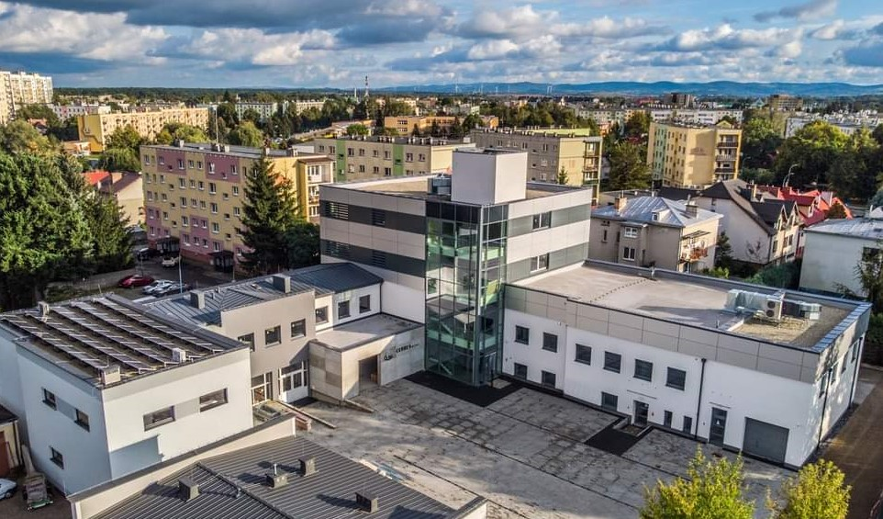
ZAPRASZAMY DO SIEDZIBY FIRMY CERBEX
Dziękuję za uwagę

